Slide 1
Ny KPA – nye muligheter
Bergen Næringsråd – Harris Advokatfirma AS
17. august 2026

Slide 2


HVORFOR SKAL VI SNAKKE OM DETTE ?

Slide 3

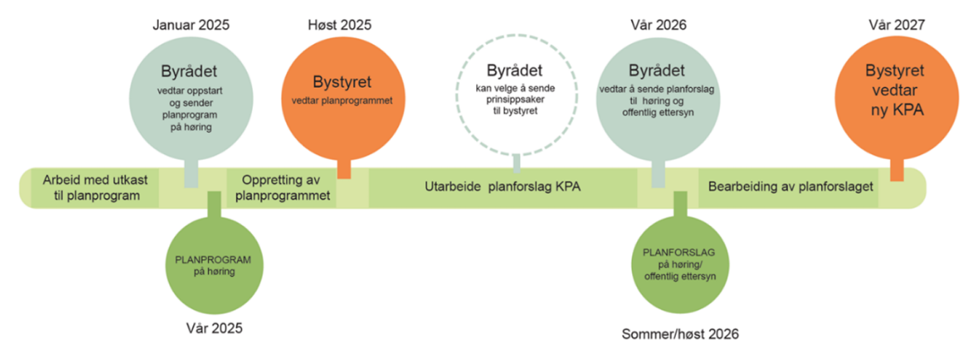
Status

Slide 4
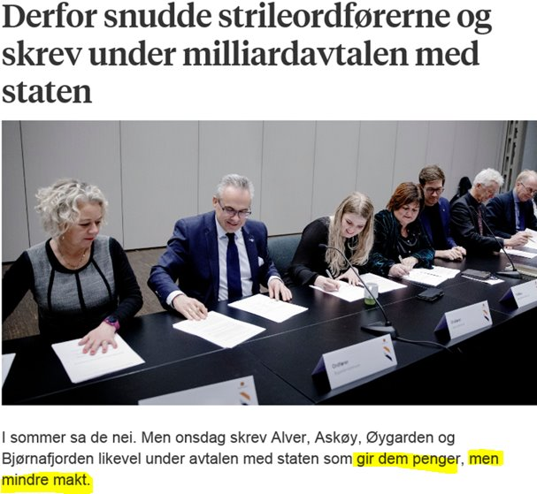
Rammeverk
FN bærekraftsmål​
Nasjonale forventninger til regional og kommunal planlegging
  Samfunnssikkerhet og beredskap​
Regional areal- og transportplan​
Byvekstavtale​
Statsforvalteren​
Statens Vegvesen​
Hurdalsplattformen

Slide 5

Ambisjonene, jf. planprogrammet
«De politiske ambisjonene er at KPA skal legge til rette for:
flere boliger,
mer næringsutvikling,
raskere saksbehandling,
fortetting med lavere konfliktnivå.»

Slide 6
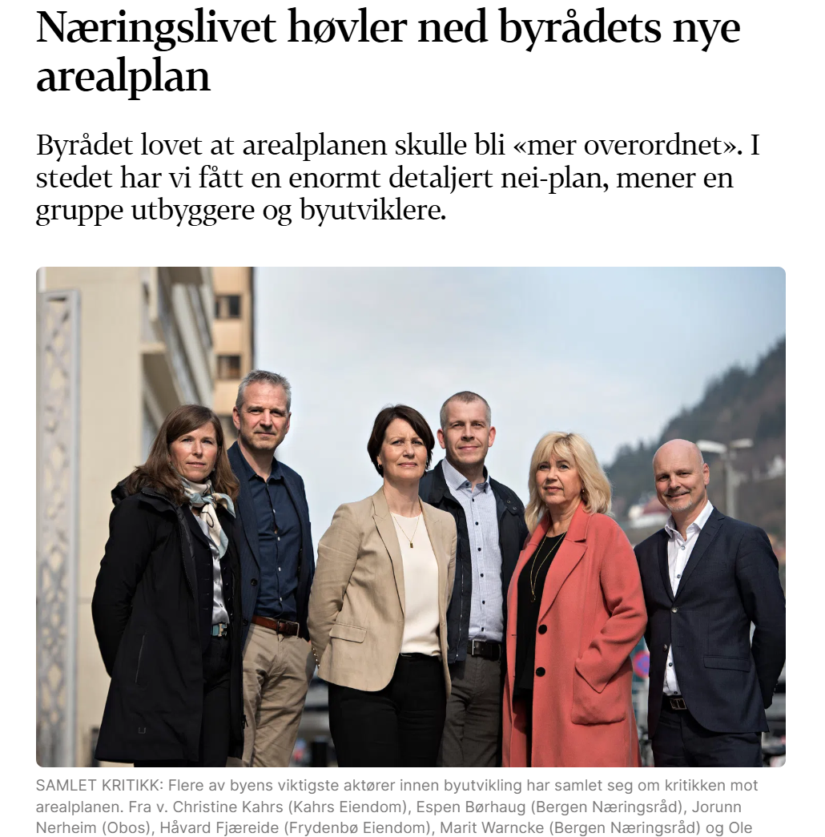
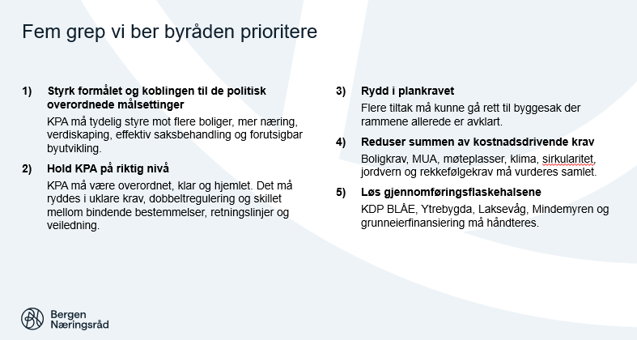
Innspill fra næringen

Slide 7
SOMB 2025/716
Generelle føringer om tolking og utforming av bestemmelser
Krav som blir stilt skal være absolutte og ikke skjønnsbaserte
Bestemmelsene må utformes i «skal»-form
Forbuds- og plankrav må vise til forhold som kan kvantifiseres eller dokumenteres. De kan ikke inneha 1) skjønnsmomenter, 2) henvise til uttalelser fra sektororgan eller til vurderinger/avklaringer som skal foretas av andre organ

Slide 8
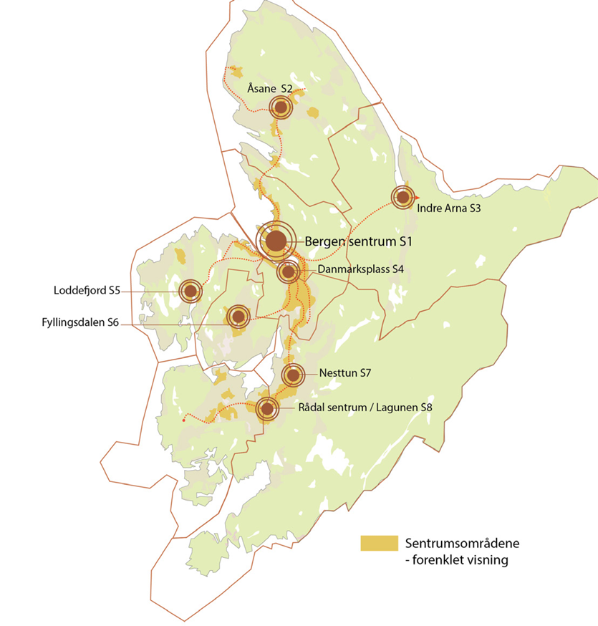
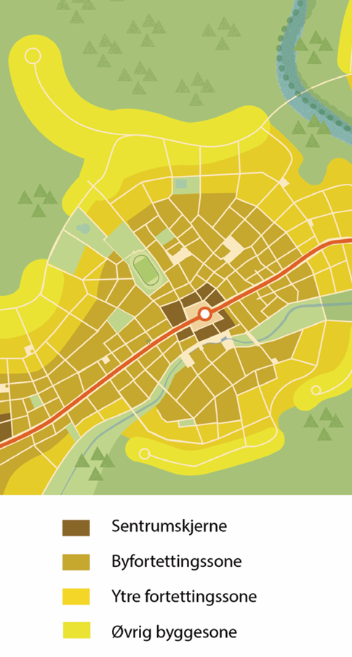
Kartet / sonene forblir

Slide 9
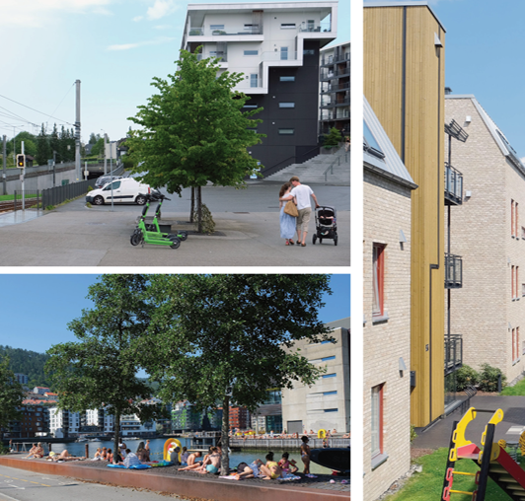
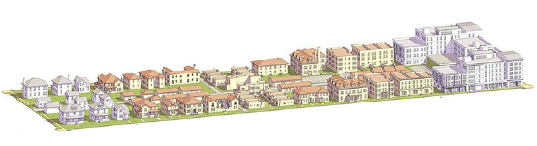
Byfortettingssoner
Høy utnyttelse
Tette bomiljø
Stor variasjon i boligtyper og bygningstypologi.

Slide 10
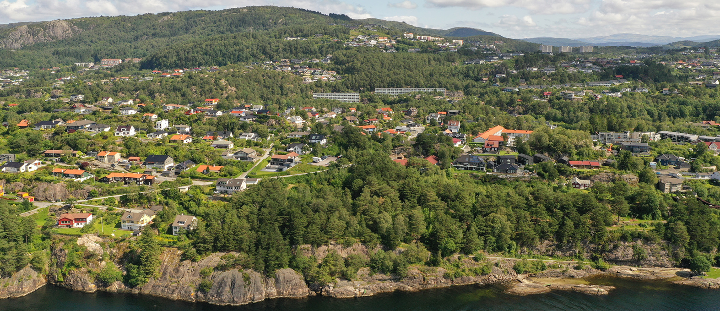
ØVRIG BYGGESSONE
§ 16-4-2: «Det kan etableres ene- og tomannsboliger, med tilhørende sekundærleiligheter. Det skal ikke etableres nye bygg med mer enn 3 boenheter.»
§ 16.4.6: «Grad av utnytting skal være maks. 50 45 % BRA.»
Forbud mot «vesentlig nybygging» → fjernet
YTRE FORTETTINGSSONE
§ 16.3.6: «Grad av utnytting skal tilpasses omgivelsene, og være inntil mellom 30 % og 120 % BRA.»

Slide 11
Endringer i bestemmelsene (utvalg)

Slide 12
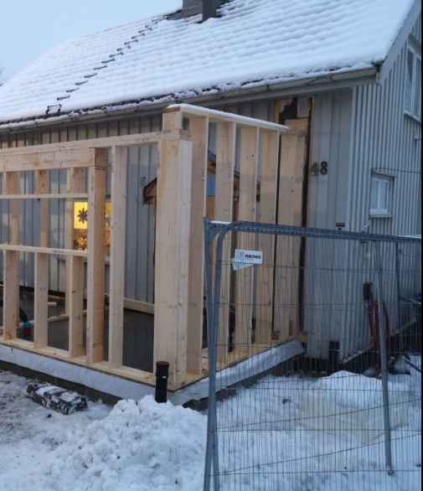
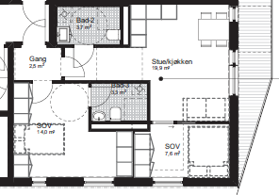
Plankravet
I dag og fremover: Plankrav for
Nybygg (Oppføring/tilbygg / påbygg/konstruksjon anlegg)
Bruksendring
Deling/sammenføying boenheter
Vesentlig terrenginngrep
Veg, parkering, landingsplass
Tuftbygg.no

Slide 13

Endringer plankravet
Unntaket:
Før: «Tiltaket ikke gir vesentlige negative konsekvenser for trafikk, støy, kulturminner, avrenningslinjer og flomveier eller blågrønne verdier.»
PBE: fjernet :
  «vesentlig»
  Maks tomtestørrelse 1500 kvm.
  Forutsetning statlige/regionale myndigheter ikke negative.
  1985-kravet
Dreamsteam.com

Slide 14
Byrådet om plankravet
Hovedregelen endres til:
  Pkt. 3.1.1.: Gjennomføring av tiltak etter pbl. § 20-1 bokstav a, d, g, k og l i områder uten eksisterende reguleringsplan krever reguleringsplan.
Unntak fra plankravet) endres til:
  Pkt. 3.1: Unntak fra plankravet kan gis for tiltak der følgende forhold er ivaretatt:
  • Tiltaket gir ikke vesentlig negativ virkning for miljø og samfunn trafikk, støy, kulturminner, barn og unge, naturmiljø, avrenningslinjer og flomveier.
Nye unntak
  - punkt 3.2.5: Tilbygg og påbygg på eksisterende bebyggelse som ikke medfører flere boenheter.
  - punkt 3.2.6: Midlertidig bruksendring til næring, inntil 2 år, i SK1 og BY1.

Slide 15
Nytt skjæringspunkt for forrang:
§ 2.1.4: «Ved motstrid gjelder kommuneplanens arealdel foran reguleringsplaner vedtatt før 1.6.2017.»
I dag : 01.01.2013

Slide 16
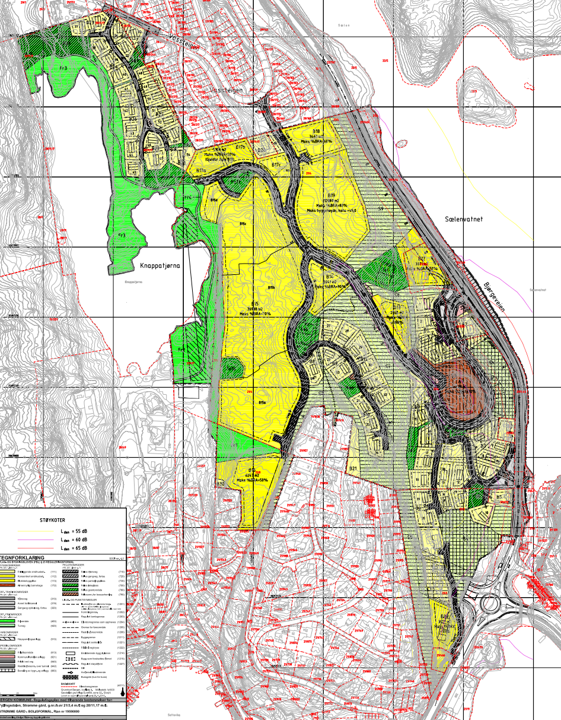
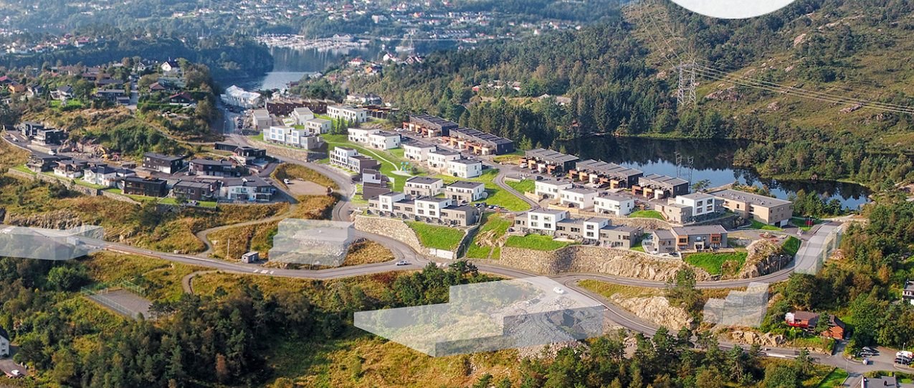
Konsekvenser av forslaget
2012: reguleringsplan
2013: skjæringspunkt KPA 2018
Krav om ny reguleringsplan

Slide 17
Bør man på KPA-nivå kunne endre reguleringsplaner i slikt omfang uten en nærmere konkret vurdering av det enkelte området / feltet?

Slide 18
Tolkingsuttalelse KDD, 10.11.25
«kommuneplan kan supplere reguleringsplan. Det må likevel trekkes en grense mot nye bestemmelser som har intensjon om å endre en reguleringsplan eller flere på en for detaljert måte. Dette kan være en indikasjon på at bestemmelsen ikke hører hjemme i en kommuneplan. Da må reguleringsplanen endres etter plan-og bygningsloven §12-14»
«dersom kommuneplanen utløser krav om varsling av berørte grunneiere og det ikke er praktisk mulig for kommunen å avklare hvem som må varsles, er dette i seg selv en indikasjon på at kommunen i stedet bør endre gjeldende reguleringsplaner. Endring av kommuneplanens arealdel vil i slike tilfeller kunne være feil virkemiddel.»

Slide 19


Hva er alternativet?
Oslo: konkrete lister over hvilke eldre planer bør gå foran KPA
Lovens plankrav : § 12-1
    «For gjennomføring av større bygge- og anleggstiltak og andre tiltak som kan få vesentlige virkninger for miljø og samfunn, kreves det reguleringsplan.»
Lovendring? Tyskland?
ck@byggmesteren.no

Slide 20
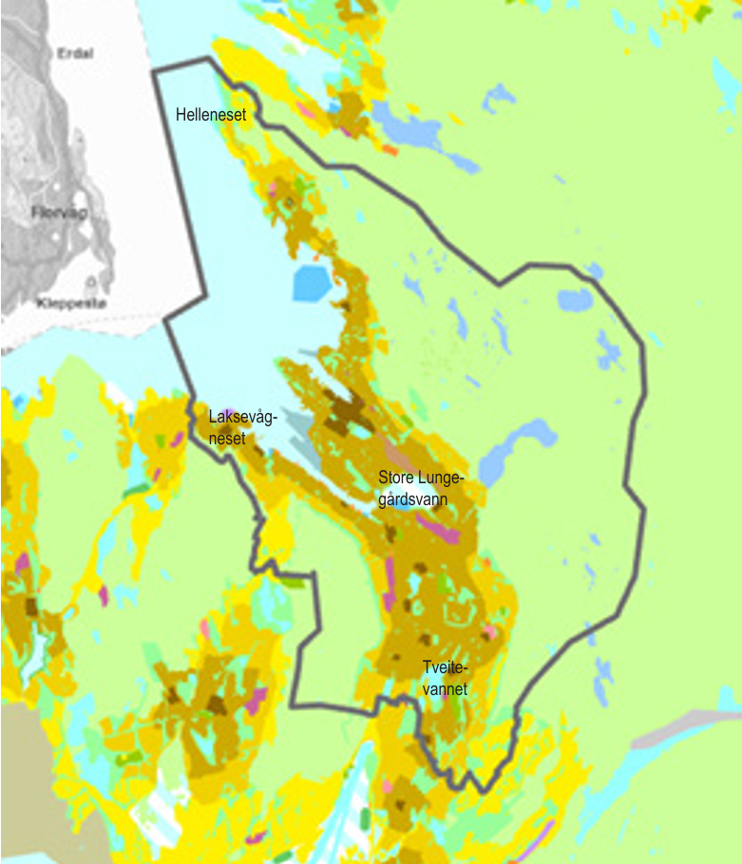
Boligstørrelse- og mix
Minstestørrelse (§ 11.1.1):
- I dag: 35 m² BRA + bod
Nytt: «Minstestørrelse: Nye boenheter skal ikke være mindre enn 28 35 m² BRA.»
Begge: unntak studentboliger
Boligmiks (§ 11.1.2 a og b):
Under 50 kvm:
I dag: maks 20%
«Maksimalt 30 % av boligene kan være mindre enn 50 m².»
Over 80 kvm
I dag: min. 20% (BY-sone)
Nytt: «I indre by skal minst 20 % av boligene ha bruksareal over 80 m².»

Slide 21
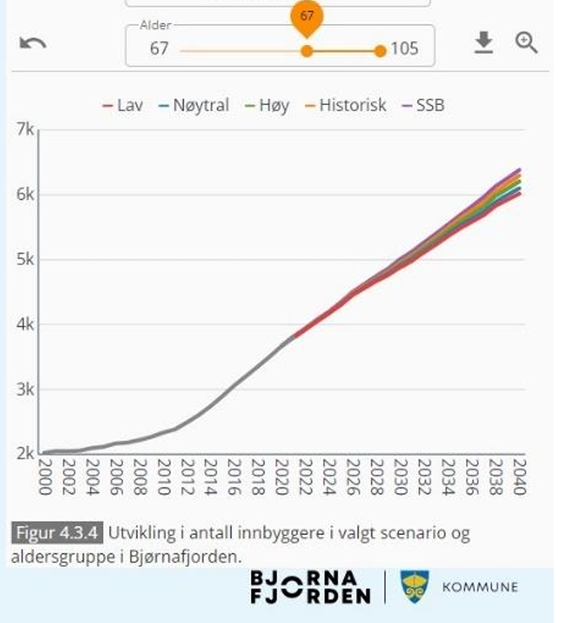

Boligmix i bydelene
Bydel
Over 120 kvm
  - Indre by: Bergenhus/Årstad hhv 13 og 18%
  Andre bydeler: over 50%
Under 80 kvm
  Indre by: 40-50%
  Andre områder 20%

Slide 22
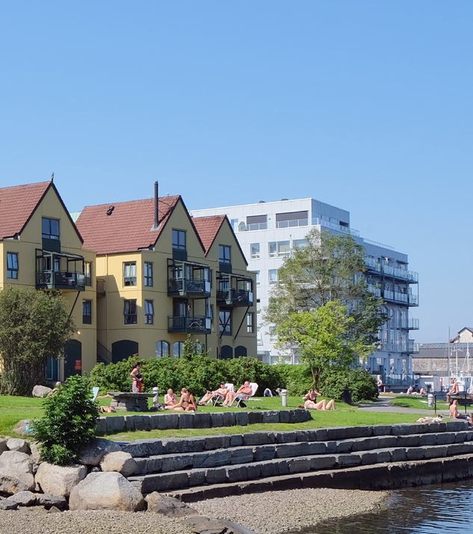
Uteoppholdsareal
PBE:
  reduksjon på ca. 5-10 m2 privat areal pr. sone, unntatt ØB-sone.
  krav om andel på bakkenivå
    Minst 20 (BY) eller 40 (YF) kvm på bakke
Byrådet:
  § 11.2.1 c: «Areal som er brattere enn 1:3 kan ikke medregnes i MUA
  § 11.2.2: «Arealkravet kan i sin helhet dekkes i eksisterende offentlig park, plass eller gatetun dersom det ligger innen 250 200 m gangavstand.»
  § 11.2.3: «Til studentboliger stilles det krav om MUA på 5 m² pr. soverom/hybel enhet. Arealet skal ligge på bakkenivå»

Slide 23
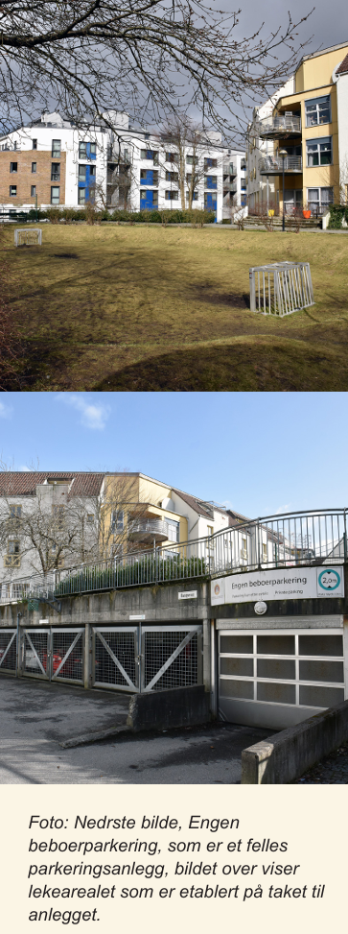
Parkering
• PBE: reduksjon i nivåene :
- Maks.kravet reduseres med 0,2 i BY og økes med 0,2 i ØB.
• Byrådet økning av nivåene.
- SK2 – SK32 og BY2 : fra 0,4 – 0,5
- BY og YF: fra 0,6-07
- Sykkel: redusert med 0,5 pr 100 m2.
• Fellesanlegg:
- PBE: «I reguleringsplaner skal parkering håndteres helhetlig, og parkering skal ligge i fellesanlegg»
- Byrådet: «Det skal i reguleringsplaner vurderes hvordan behovet for parkering og av-/påstigningssoner for offentlige tjenestebiler kan ivaretas.»
• Bil-deling fjernet
• Indre by; HC en mulighet, ikke krav

Slide 24
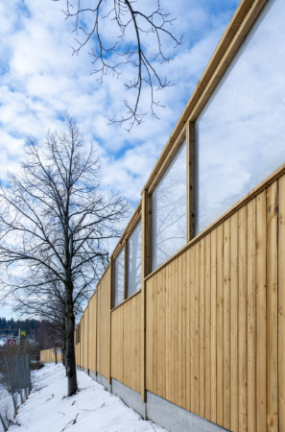
Støy – Hva er nytt?
Strengere støykrav enn i støyretningslinjene T-1442 → fjernes
Fritak:
  tiltak eksisterende bygg, uten ny boenhet
Unntak for sentrum, nå også i BY:
  Åpnes for støyfølsom bebyggelse i rød sone
  UOA 3 dB over grenseverdi for 50%
Gul sone:
  stille side kan droppes ved støy inntil 5-10dB over verdier
  Åpnes for bruk av dempet fasade som avbøtende tiltak.
Barnehage / skoler: krav om alle oppholdsrom på stille side er fjernet.
Byrådet : to nye unntak
  Studentboliger: unntak fra krav om stille side hvis avbøtende tiltak i T-1442 er ivaretatt, via reguleringsplan
  I rød sone, SK og BY: Nye boenheter i eksisterende og nye bygg tillates, hvis halvparten av rom og minst 1 sov har 1 stille side
Mv…

Slide 25

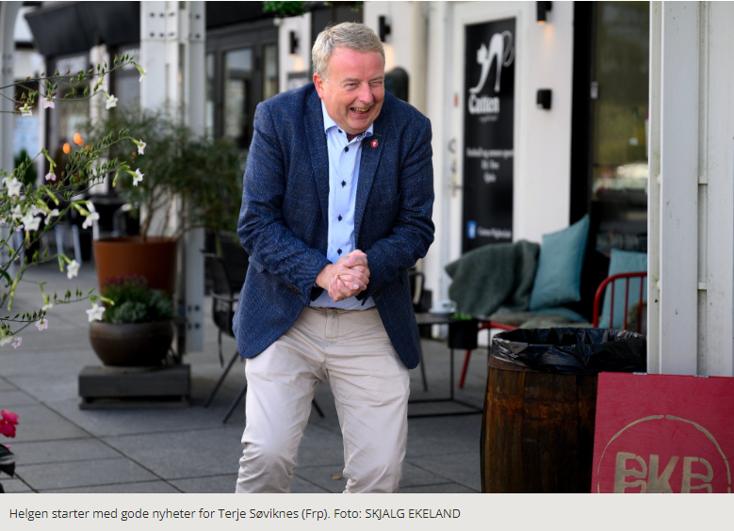

KPA – lite næringsvennlig?

Slide 26
Sone | Tillatt | Forbud
SK | Tjenesteyting, handel og næring | næring som gir vesentlig ulempe for nærområdet i form av støy, luftforurensing eller mye tungtrafikk. arealkrevende lagervirksomhet.
BY | Tjenesteyting, handel og næring tilknyttet næring/håndverksbedrifter Dagligvareforretning inntil 1.500 m² BRA | næring som gir vesentlig ulempe for nærområdet i form av støy, luftforurensing eller mye tungtrafikk. arealkrevende lagervirksomhet.
YF | Tjenesteyting, næring og «handel som er knyttet til næring/håndverksbedrifter og utgjør en mindre del av bedriften» Dagligvareforretning inntil 1.500 m² BRA | næring som gir vesentlig ulempe for nærområdet i form av støy, luftforurensing eller mye tungtrafikk. arealkrevende lagervirksomhet.
ØB | Idag: «Mindre næringsvirksomheter som ikke medfører støy, forurensning, trafikkbelastning eller andre ulemper for omgivelsene kan tillates» PBE: eksisterende næringsdrift kan utvides. Annen handel enn dagligvare skal ikke etableres, med unntak av små utsalg som er naturlig del av eksisterende næring Dagligvareforretning inntil 1.500 m² BRA
Næring

Slide 27

IL-sonene
16.5.2 endres til: I områder for industri og lager (IL) kan det etableres industri, lager og annen arealkrevende næringsvirksomhet. I områder for industri, kontor og lager (IKL) kan det etableres kontor, industri, lager og annen arealkrevende næringsvirksomhet. Det er ikke tillatt med virksomhet som har høy arbeidsplassintensitet eller høyt antall besøkende.
16.5.3 fjernes: Kjøpesenter eller annen handel er ikke tillatt
Bestemmelser som fremmer næring?
- Ikke nå
- Neste rullering: innovasjonsdistrikt for satsning på kunnskapsvirksomheter

Slide 28
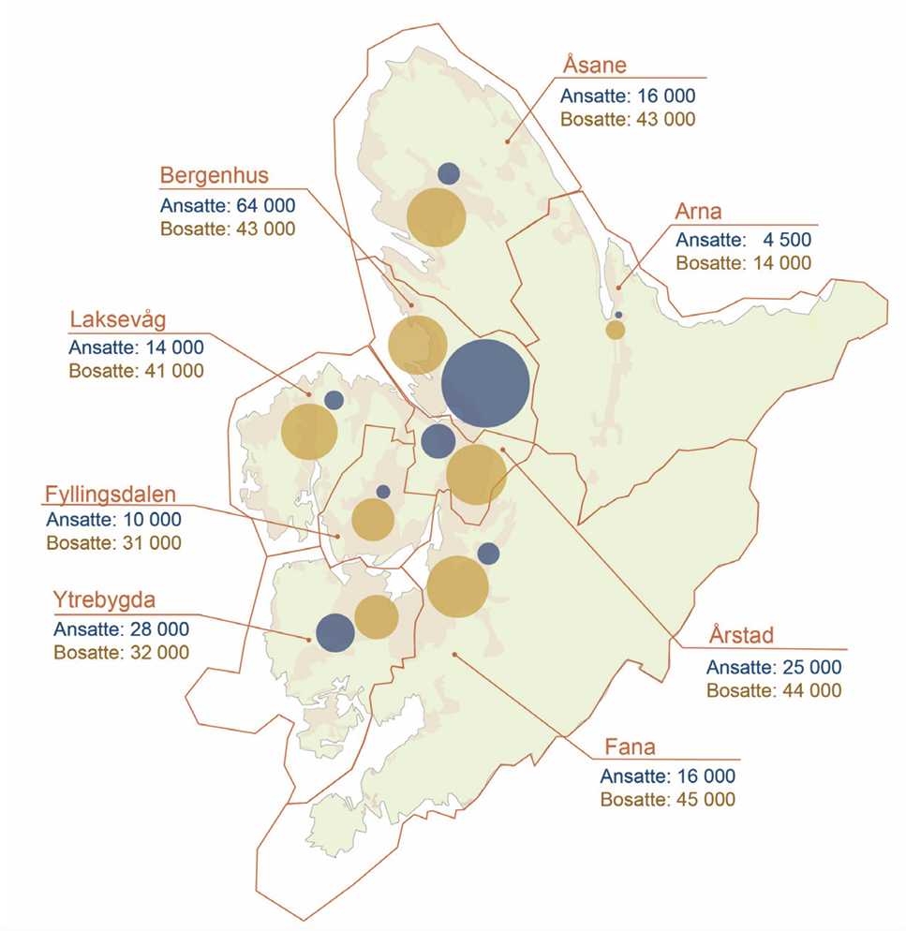
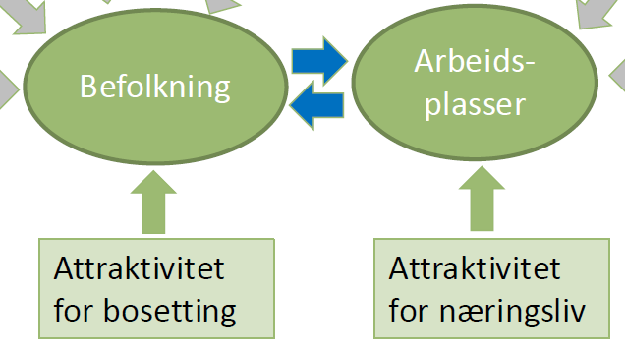
Hvor bor og jobber vi?
Telemarksforskning

Slide 29
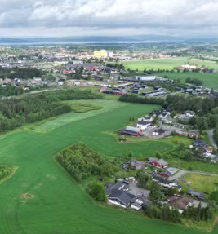
Jordvern
PBE: «Arealer som består av mer enn 500 m² dyrkbar jord, skal ikke tas i bruk til annet formål, uavhengig av arealstatus»
Byrådet: «Jord som fjernes fra dyrka mark skal disponeres slik at den er permanent tilgjengelig og egnet for jordbruksformål.»
Stangeavisa.no

Slide 30
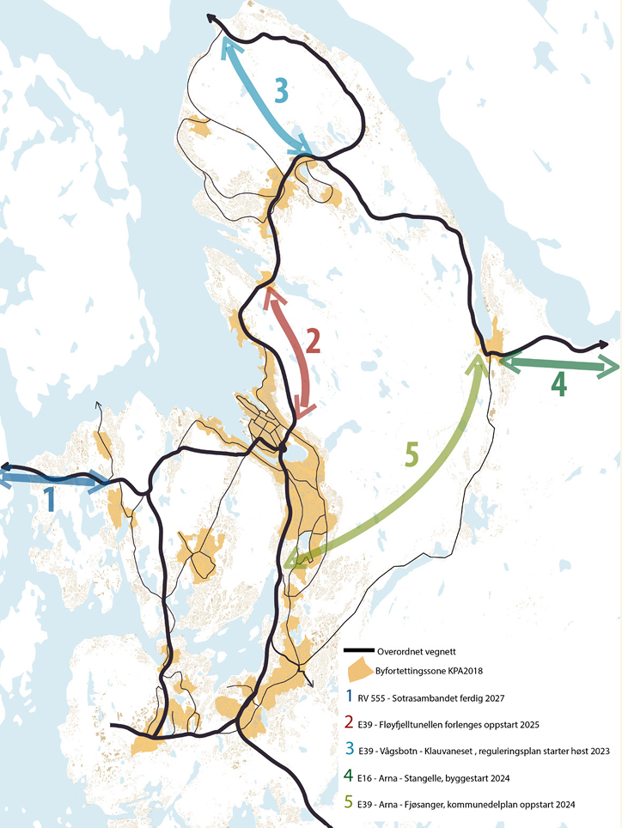
Rekkefølgekrav infrastruktur før utbygging
Fv 573 Hjellestadvegen sør for Ådlandsstraumen
E39 Nord for Eikåstunnelen
§ 4.1.3 : Fv 580 i området Birkeland, Liland, Ådland og Espeland
  Ber om innspill
  «Ytrebygda: Områder som betjenes via Rv 580 Flyplassvegen på strekningen Birkelandsskriftet - Bergen lufthavn kan ikke bebygges før oppgradering av Flyplassvegen (planid 70620000) er sikret. Gjelder for gjennomføring av nye reguleringspliktige tiltak».
  Åsane Nord og Hjellestad og Milde: «etablert»/ «utbedret»

Slide 31

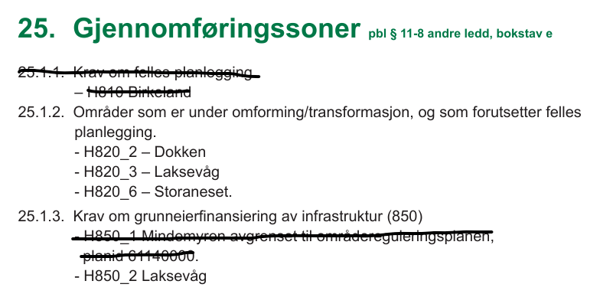

Slide 32
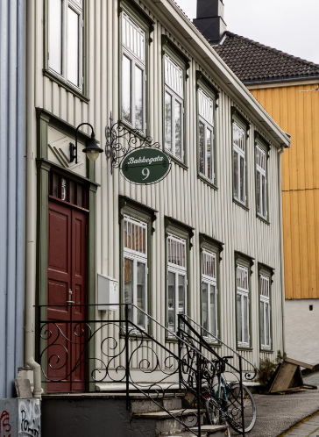
Hybler - § 11.1.3
Søknadsplikt:
«Hyblifisering er søknadspliktig.»
Minimumskrav kvalitet:
«Hybler skal ha tilgang på tilstrekkelig areal til felles oppholdsrom, minst 4 m² pr. soverom. Det skal også være minst 1 toalett og 1 dusj pr. 4 soverom.»

Slide 33
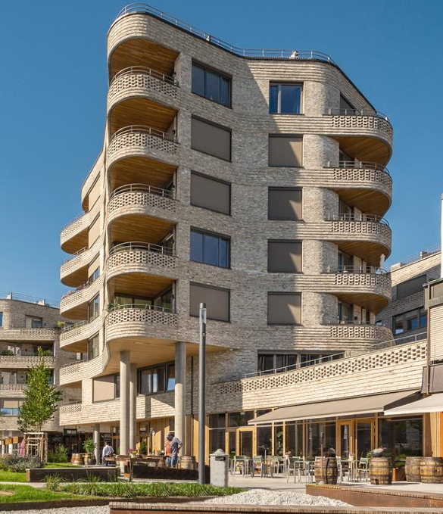

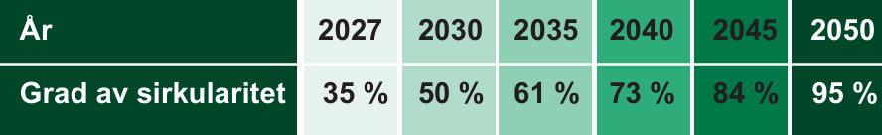
Energi og klima
PBE-forslag: Konkrete grenseverdier
  Maks.krav utslipp materialer
  Min.krav grad sirkularitet
15.1.4 fjernes: Bygge- og anleggsstøy. 15.1.4.a. Prosedyrer og grenseverdier for støyende virksomhet gitt i T-1442 skal i utgangspunktet tilfredsstilles. Ved behov for overskridelse av grenseverdiene, skal det utarbeides en plan for håndtering av støy og avbøtende tiltak, senest ved søknad om tiltak. 15.1.4.b. Det skal ikke foregå støyende virksomhet (se definisjon i T-1442) kveld/natt/helg uten særskilt tillatelse.
xxxii.
15.5.2 fjernes: Utslippskrav til materialer. I reguleringsplaner skal det stilles krav til maksimum utslipp fra materialer. Kravet skal ta utgangspunkt i referansenivåer for bygningskategorier, og utslippene skal reduseres i tråd med målkurven vist i tabellen under:
Tabell: Reduksjon av utslipp fra materialer og økende grad av sirkularitet iht. Parisavtalen basert på ferdigstillelsesår.
xxxiii.
15.5.3 fjernes: Sirkularitet/ombruk. Det skal i reguleringsplaner stilles krav om minimum grad av sirkularitet, målt i vekt, i tråd med måltall for sirkularitet vist i tabell over. Kravet gjelder både for materialer og masser.
Utfordringer: Hjemmel? Nødvendig, vs. forslag ny TEK? Spenning arkitektur

Slide 34
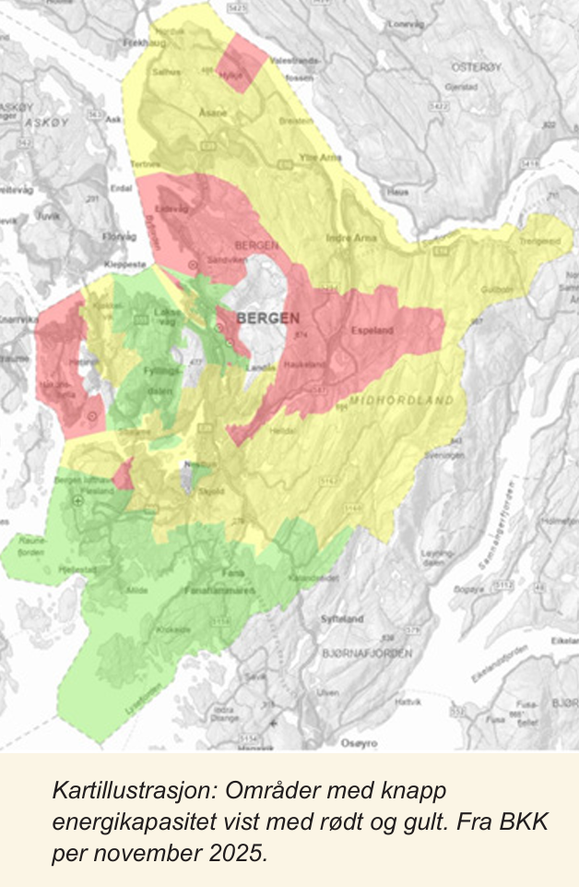
Egenproduksjon energi
§ 14.4.2:
«Ved regulering av tiltak i områder med kjente kapasitetsutfordringer skal det vurderes løsninger for egen energi- eller varmeproduksjon»

Slide 35
Arkitektur - § 6.1.1
«Gjeldende arkitektur- og byformingsstrategi for Bergen, med tilhørende veiledere, skal være premissgiver for den arkitektoniske utformingen av alle nye tiltak. Arkitekturveilederen for Bergen sine anbefalinger for visuelle kvaliteter og stedstilpasning legges til grunn for bruk av 6.3 Stedstilpasning og 6.4 Visuelle kvaliteter.

Slide 36
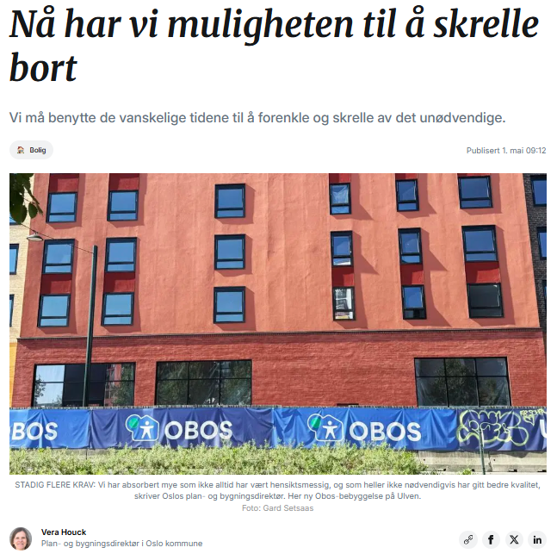
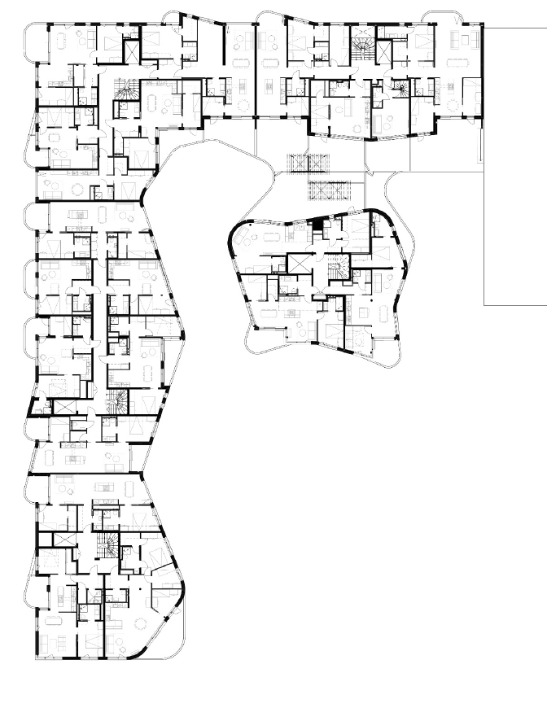
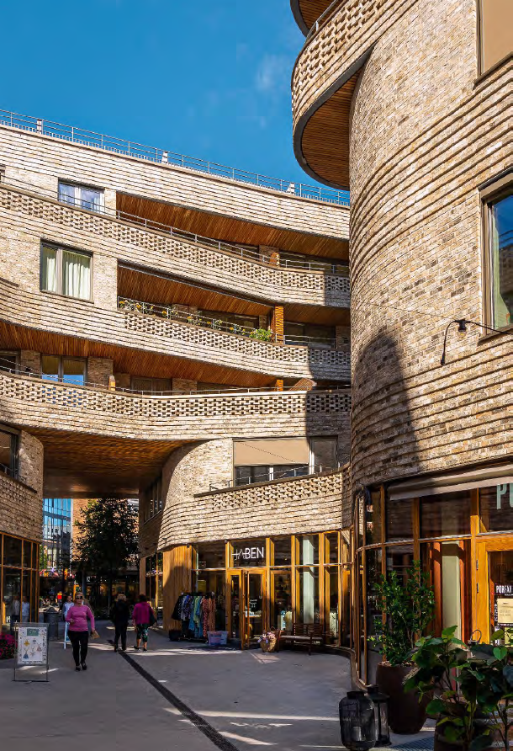
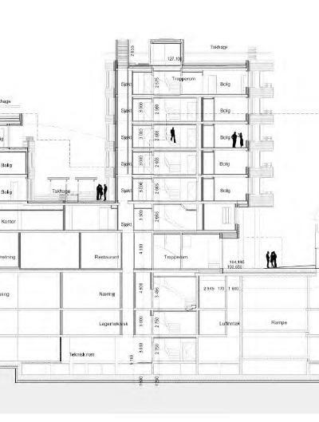
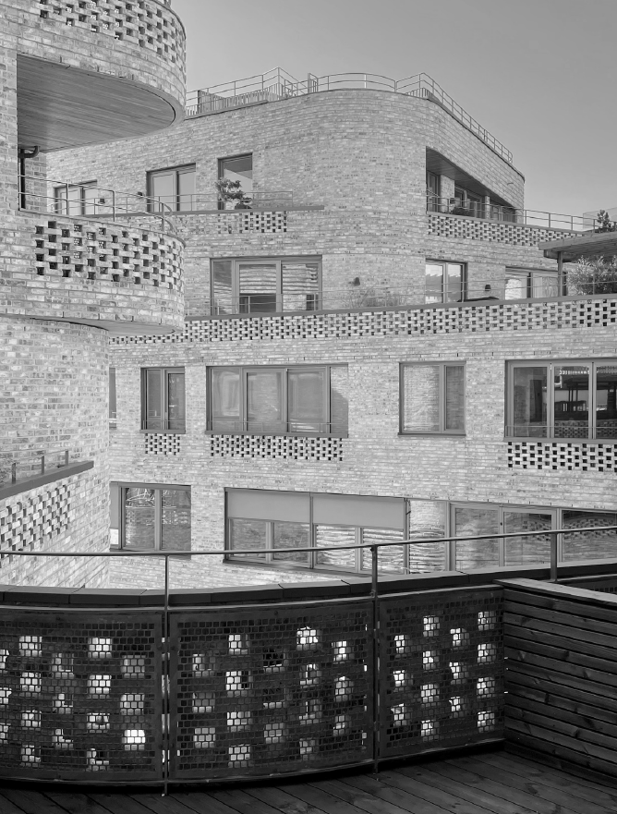
F.eks. ny arkiktekturveileder:
130 000 kr/m² eller 130 000 boliger?

Slide 37
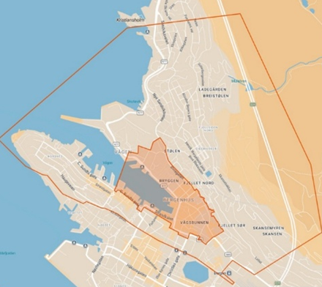
Bestemmelsesområde
Bryggen
«26.3.2.a. Forvaltningsplan for verdensarvstedet gjelder for alle tiltak,
26.3.2.b. Nye tiltak skal underordne seg verdensarvområdet visuelt, fysisk og strukturelt på verdensarvverdiene. Behov for konsekvensutredning for verdensarv (KUVA) må vurderes.
26.3.2.c. Nye tiltak skal ikke hindre eller forstyrre viktige siktlinjer til og fra Bryggen.
26.3.2.d. Innenfor kjerneområdet avgrenset av planid 16040000 Vågen, kaiene og Bryggen, og planid 6900000 Vågsbunnen skal dokumentasjon vise tiltaket i en helhet med konsekvenser for verdensarveverdiene.»

Slide 38
Sol og utsiktskrav i YF, ØB
  § 16.3.6: «Ny bebyggelse bør ikke gi vesentlig reduksjon av sol- og utsiktsforhold for eksisterende boliger»
Krav om innendørs møteplass :
  10.1.2: «I nye reguleringsplaner med mer enn 100 boenheter, skal planen inkludere areal som vil fungere som innendørs møteplass»
Krav om barnehage:
  § 10.1.1: «reguleringsplaner skal areal for barnehage, skole, idrett, barn og ungdom sikres, etter nærmiljøets behov. Til barnehage legges det til grunn 10 15 barn pr. 100 boenheter
Fritidsboliger
  16.6.1: «Nye bruksenheter skal ikke opprettes.
  16.6.2: Fritidsboliger i felt FB1 skal ikke fradeles.»
LNF: åpnes for tiltak på bebygd eiendom
  20.1.3: «Det kan etableres små tiltak på bebygd boligeiendom, som ikke påvirker LNF-verdiene negativt, og som ikke øker antall boenheter»
Bruk og vern av sjø:
  21.2.1: «Aktivitet, inngrep og faste installasjoner som er til vesentlig hinder for bruk av området til transport, fiske eller for artsmangfold skal ikke etableres. Farleder skal holdes fri for hindringer. Ved naustformål åpnes det for tiltak i sjø.»

Slide 39
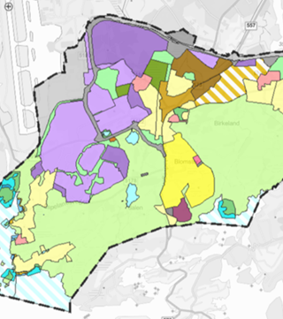
KDP BLÅE
Omdisponere ca. 635 dekar fra byggeområder og samferdsel tilbake til LNF
  Søndre del av boligområde B5 («Zero Village»)
  Søndre del av næringsområde I/L 6
  Del av næringsområde I/L 4 (delen som ikke er regulert i detaljregulering)
  Næringsområde I/L 1.1
  Idrettsområdet I2
  Veglenke I-III
§ 25.1.1: «Krav om felles planlegging – H810 Birkeland»

Slide 40

kathmandupost.com
Byråden ber særlig om innspill vedr. bestemmelsene om
Store boliger i indre by
Næringsvirksomhet og næringsutvikling
Parkering
Rekkefølgekravet for Åsane nord
Plankrav
Støy
Uteoppholdsareal
Buffersonen for Bryggen
Klimagassbestemmelsene.

Slide 41



Takk for oss!
Ingrid Kyvig
Olav Pedersen
Advokat I Partner
Advokat I Partner

